Slide 1
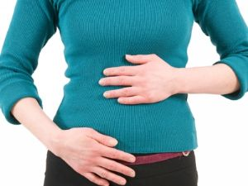

Хвороби органів травлення

Slide 2
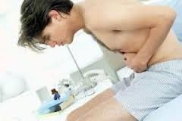
Гострий гастрит. Розрізняють чотири типи гострого запалення шлунка, чи гастриту: простий,ерозивний, інфекційний і гнійний.
Простий гастрит може виникнути під впливом міцних спиртних напоїв, надмірно гарячої чи холодної їжі і рідини, отрут, проковтнутих сторонніх тіл, і навіть багатьох ліків, зокрема всіх багатьох болезаспокійли вих. В окремих випадках причиною простого гастриту то, може бути алергія,яку може викликати будь-яка їжа.
У легких випадках симптоми обмежуються тошнотою, відсутністю апетиту. При найбільш важкому перебігу -, нудота, блювота, тиск чи рідше біль під ложечкою, відчуття переповненості шлунка, запаморочення і різка слабкість. Хвороба лише окремих випадках триває більше 2діб.
Потрібно лише протягом 7—10 днів уникати гострих страв, міцних напоїв.

Slide 3
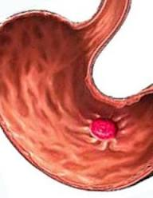
При виразковій хворобі в більшості хворих продукція шлункового соку і його кислотність збільшені, підвищений і тонус блукаючого нерва, що регулює шлункову секрецію. Основна скарга при виразковій хворобі — періодичний біль у підреберній ділянці, пов'язаний із прийомом їжі: в одних випадках він виникає через півгодини — година після їжі, в інших — через 2-4 години після їжі або натще («голодний біль», що проходить після прийому їжі). Біль супроводжується печією, що знімається прийомом питної соди; можливі нудота, блювота, запори. Іноді виразкова хвороба довгостроково протікає без проявів симптомів. Характерна періодичність у перебігу хвороби: чергування періодів загострень (частіше — навесні й восени) і ремісій.

Slide 4
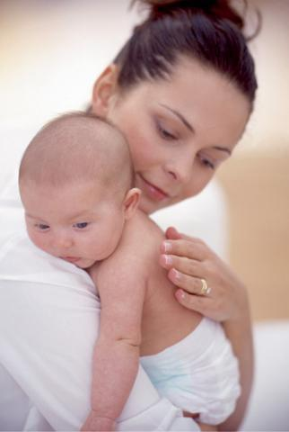
Лактозна непереносимість – це є спадкове захворювання, яке характеризується порушенням всмоктуванням лактози материнського або коров’ячого молока. Це проявляється в перші тижні життя дитини, у наслідок чого, проявляється блювотиння, проносом, здуттям.

Slide 5
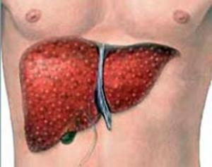
Цироз печінки — хронічне захворювання печінки, яке протікає з порушенням її функцій і зазвичай з її збільшенням. Найчастіше є наслідком вірусного гепатиту, що має тривалий перебіг без клінічних симптомів. Інша причина хвороби — зловживання алкоголем. Спостерігаються слабкість, поганий апетит, нудота, блювота, біль у правому підребер'ї, носові кровотечі.
Хворі виглядають виснаженими, з'являється жовтяниця. На шкірі судинні паукоподібні розширення судин. Пальці приймають форму «барабанних паличок», нігті — «годинникового скла». Гіперемія долоней. Печінка збільшена, щільна на дотик.
Видно розширені вени на шкірі живота, збільшена селезінка.
При дослідженні крові знаходять помірну анемію, лейкопенію, тромбоцитопенію. При рентгеноскопії у ряді випадків виявляють розширення вен стравоходу, з яких можлива масована кровотеча.

Slide 6
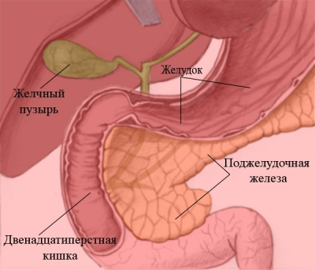
Панкреатит — запалення підшлункової залози. Цей орган є залозою змішаної секреції (внутрішньої і зовнішньої) і таким чином належить до ендокринної та травної систем людини. Порушення функції підшлункової залози є причиною багатьох захворювань, серед найрозповсюдженіших: панкреатит, інсулінозалежний цукровий діабет. Гострий панкреатит
Найчастіше захворювання розвивається внаслідок вживання великої кількості їжі, особливо жирної, на фоні прийому надмірної кількості алкоголю; нервові стреси, травма живота. У разі гострого панкреатиту в залозі виникає змертвіння тканин та гнійне запалення. Хвороба дає про себе знати оперізувальним болем у животі, здебільшого в лівому підребер'ї, нудотою, блюванням, здуттям живота.

Slide 7
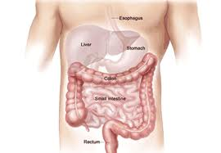
Дисбактеріоз — якісна зміна нормального видового складу бактерій (мікробіоти) кишечника або шкіри.
Дисбактеріоз виникає у результаті порушення рівноваги кишкової мікрофлори через низку можливих причин: вживання антибактеріальних речовин, зокрема антибіотиків, неправильного харчування, порушення функції імунітету і тому подібне.
Відмічають анемію, гіповітамінози, остеомаляцію, порушення згортання крові, гіпопротеїнемію, можливе зменшення маси тіла. Характерний астеноневротичний синдром, що проявляється слабкістю, підвищеною втомлюваністю, зниженням працездатності, порушенням сну, головним болем.
У залежності від переважаючого виду патогенної мікрофлори дисбактеріоз перебігає по-різному. Найчастіше відмічають дисбактеріоз грибковий, стафілококовий, протейний, синьогнійний, викликаний ешерихіями та різними асоциаціями цих мікроорганізмів.

Slide 8
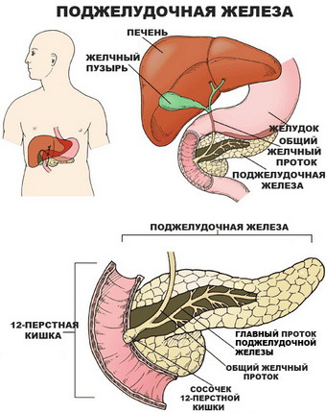
Холецистит — запалення жовчного міхура.
Причинами виникнення холециститу є ураження різними інфекційними хворобами, аутолітичне враження слизової оболонки жовчного міхура глистяна інвазія. Останнім часом пов'язують також з вірусною природою.
Основні ознаки холециститу: нападоподібні болі в правій половині живота, що іррадіюють в праве плече, лопатку; нудота і блювота; озноб і підвищення температури тіла; можливі жовтяниця і свербіння шкірного покриву. Небезпечне ускладнення холециститу — перитоніт. Показана холецистостомія (греч. chole жовч + cystis міхур + stoma отвір, прохід) — зовнішнє дренування жовчного міхура при неможливості інших втручань.

